Slide 1
空気抵抗力の運動への影響
大阪工業大学 情報科学部 情報システム学科
福井 陸斗

Slide 2
概要
物体の形状ごとに受ける抵抗力に差異がある理由を示す
空気抵抗力はどのような抵抗力によるものか示す
物体の形状、速度による抵抗力の差異を示す
質点放物モデル、動体の形状による空気抵抗力モデルを用いた

Slide 3
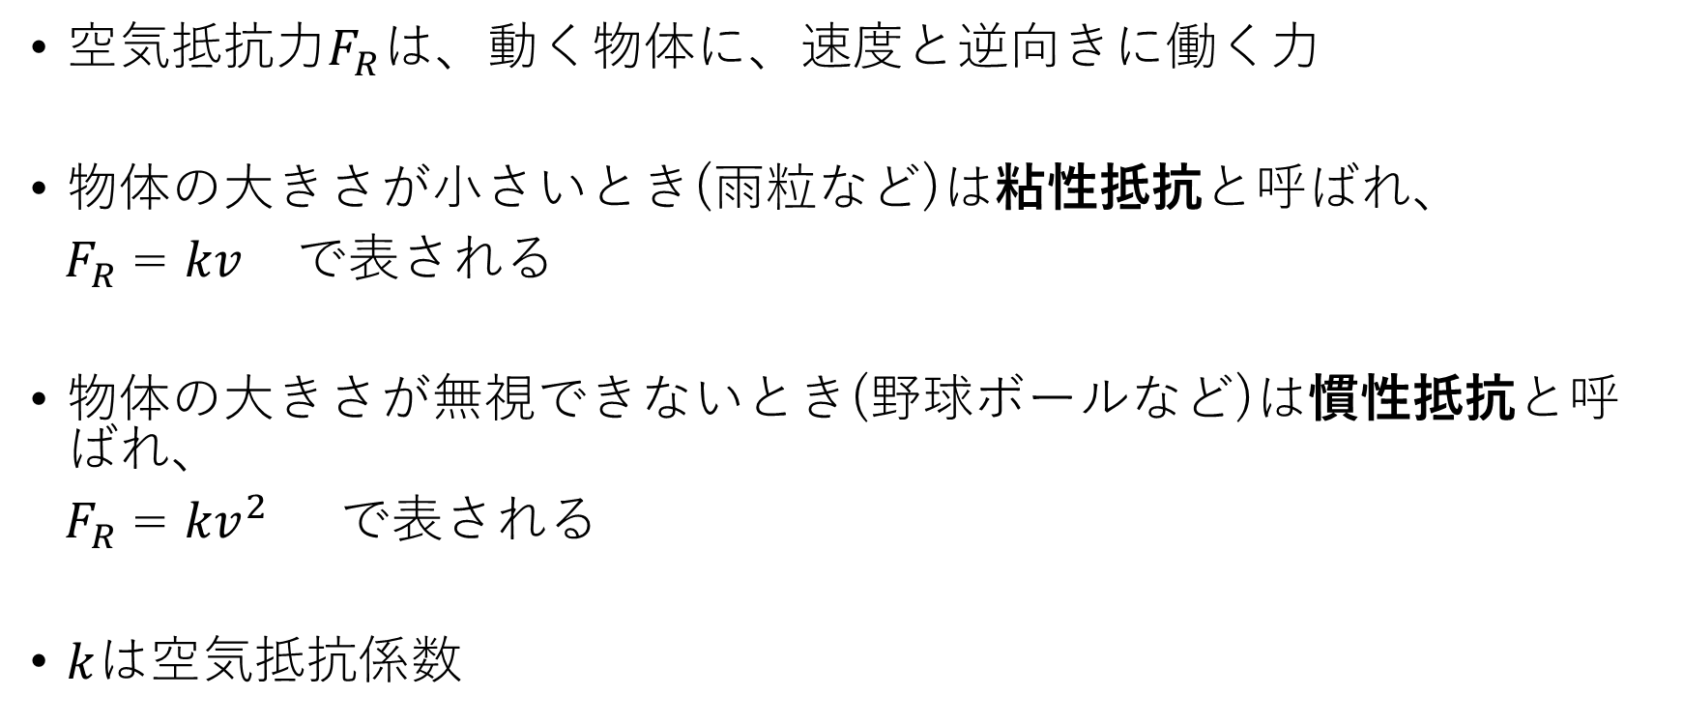
空気抵抗力
空気抵抗力$F_{R}$は、動く物体に、速度と逆向きに働く力
物体の大きさが小さいとき(雨粒など)は粘性抵抗と呼ばれ、
${ F}_{R}$= $kv$ で表される
物体の大きさが無視できないとき(野球ボールなど)は慣性抵抗と呼ばれ、
${ F}_{R}$= ${kv}^{2} で$表される
$k$は空気抵抗係数

Slide 4
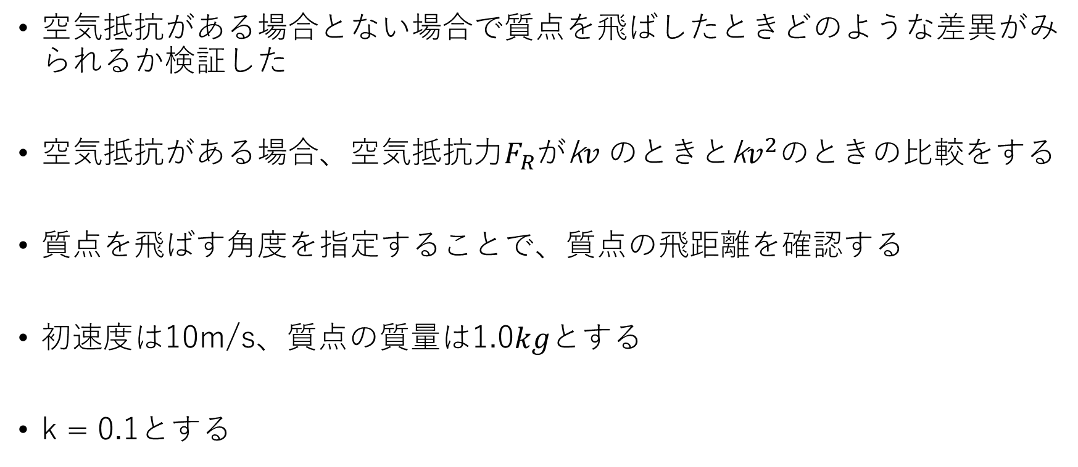
質点の放物運動モデル
空気抵抗がある場合とない場合で質点を飛ばしたときどのような差異がみられるか検証した
空気抵抗がある場合、空気抵抗力$F_{R}が$k$v のときと$k$v^{2}の$ときの比較をする
質点を飛ばす角度を指定することで、質点の飛距離を確認する
初速度は10m/s、質点の質量は1.0$kg$とする
k = 0.1とする

Slide 5

運動方程式
x方向
$m$ $\frac{{dv}_{x}}{dt}$= -${ k}_{1}v_{x}$ - ${ k}_{2}{v_{x}}_{}^{2}$
y方向
$m$ $\frac{{dv}_{y}}{dt}$ = ${ −k}_{1}v_{y}$ - ${ k}_{2}{v_{y}}_{}^{2}$ - $mg$
①粘性$抵抗が働くとき{ k}_{1}=0.1, { k}_{2}$ = $0$
②慣性$抵抗が働くとき { k}_{1}=0 , { k}_{2}$ = $0.1$

Slide 6
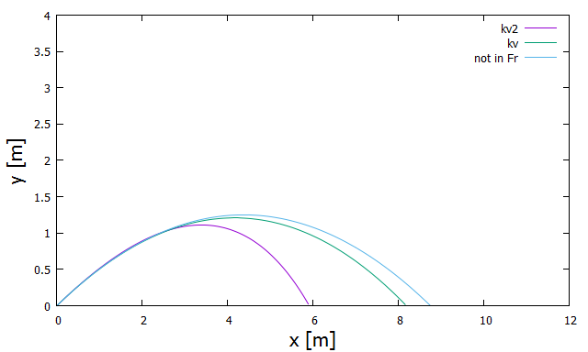
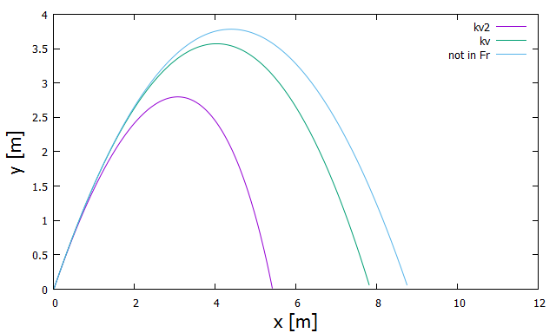
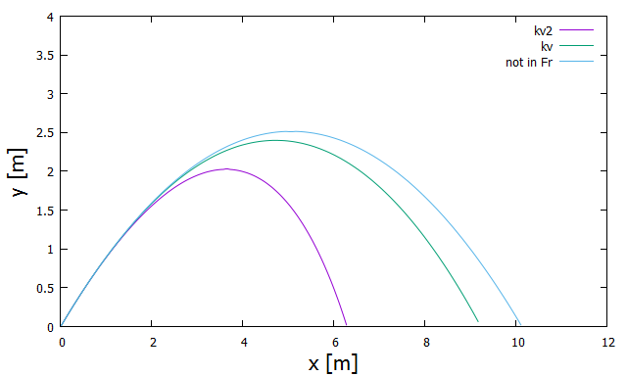
結果
30度のとき
60度のとき
抵抗なし
慣性抵抗
慣性抵抗
粘性抵抗
粘性抵抗
抵抗なし
45度のとき
抵抗なし
慣性抵抗
粘性抵抗

Slide 7

射角と飛距離
今回は空気抵抗係数$k=0.1$のとき
 | 飛距離
射角 | 抵抗なし | 粘性抵抗 | 慣性抵抗
45度 | 10.182m | 9.233m | 6.317m
44度 | 10.143m | 9.268m | 6.321m
43度 | 10.166m | 9.295m | 6.322m
42度 | 10.107m | 9.270m | 6.358m
41度 | 10.038m | 9.262m | 6.351m

Slide 8
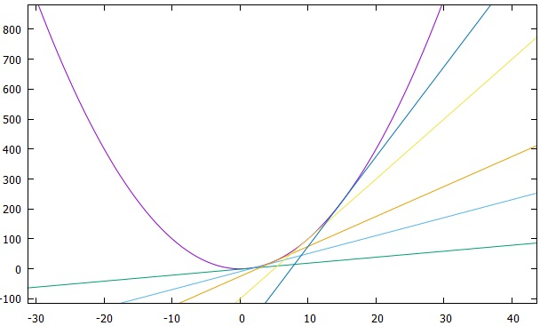
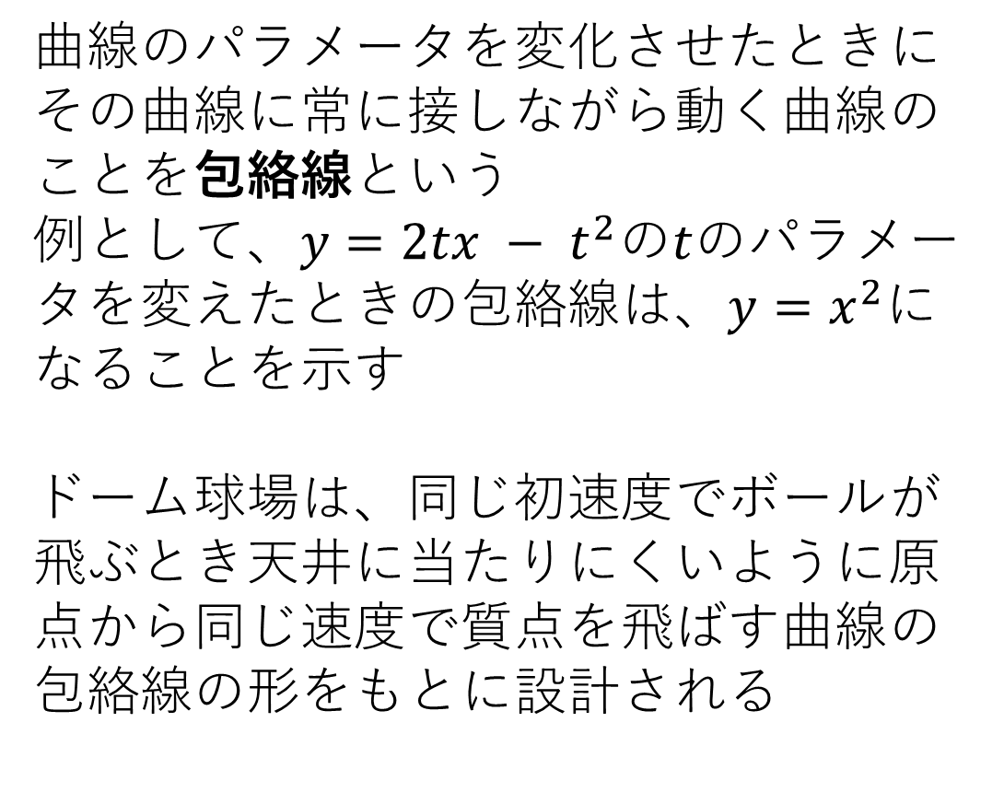

質点放物モデルの包絡線とドーム球場の形状
曲線のパラメータを変化させたときにその曲線に常に接しながら動く曲線のことを包絡線という
例として、${y=2tx − t}^{2}$の$t$のパラメータを変えたときの包絡線は、$y=x^{2}に$なることを示す
ドーム球場は、同じ初速度でボールが飛ぶとき天井に当たりにくいように原点から同じ速度で質点を飛ばす曲線の包絡線の形をもとに設計される
${y=2tx − t}^{2}の$包絡線

Slide 9
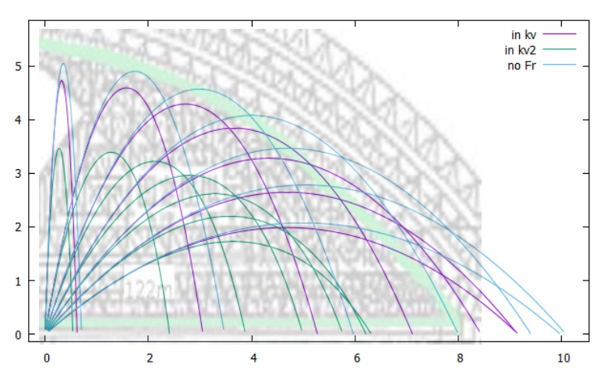
結果
抵抗が働かない場合の包絡線は、ドームの天井の形状より鋭い形状になっている
粘性抵抗が働く場合の包絡線は、ドームの天井の形状より少し鋭い形状になっている
慣性抵抗が働く場合の包絡線は、ドームの天井の形状より少し鈍い形状になっているが、もっとも近い形状になっている
ドーム球場は、 ボールに働く空気抵抗力を慣性抵抗として設計されていることがわかる
抵抗なし
慣性抵抗
粘性抵抗
『福岡ドームの設備概要:竹中工務店・前田建設工業共同施計・施施工』 http://eprints.lib.hokudai.ac.jp/dspace/bitstream/2115/7471/1/1-8-3 p303-311.pdf

Slide 10
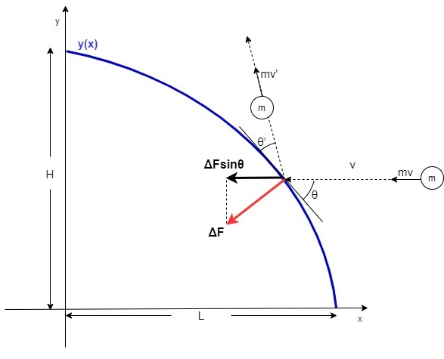
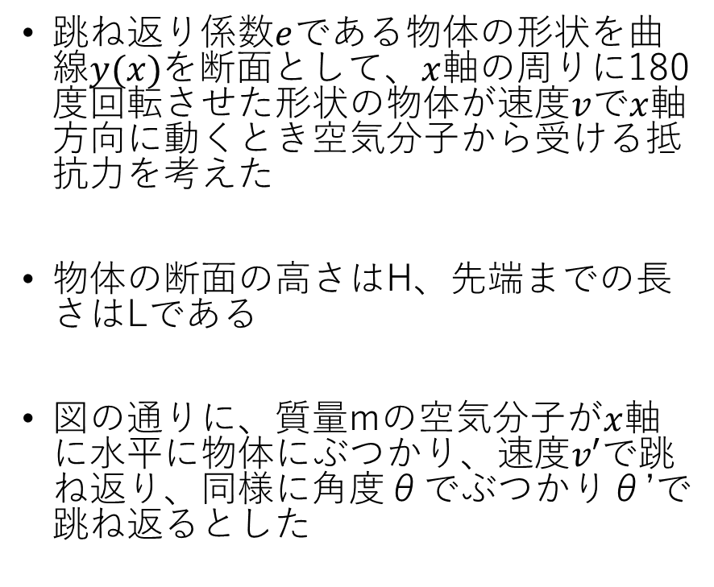
動体の形状による空気抵抗力の比較
跳ね返り係数$e$である物体の形状を曲線$y(x)$を断面として、$x$軸の周りに180度回転させた形状の物体が速度$v$で$x$軸方向に動くとき空気分子から受ける抵抗力を考えた
物体の断面の高さはH、先端までの長さはLである
図の通りに、質量mの空気分子が$x$軸に水平に物体にぶつかり、速度$v′$で跳ね返り、同様に角度θでぶつかりθ’で跳ね返るとした

Slide 11
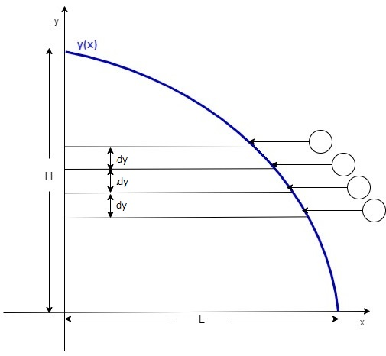
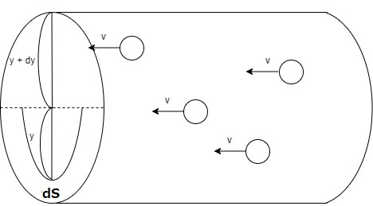
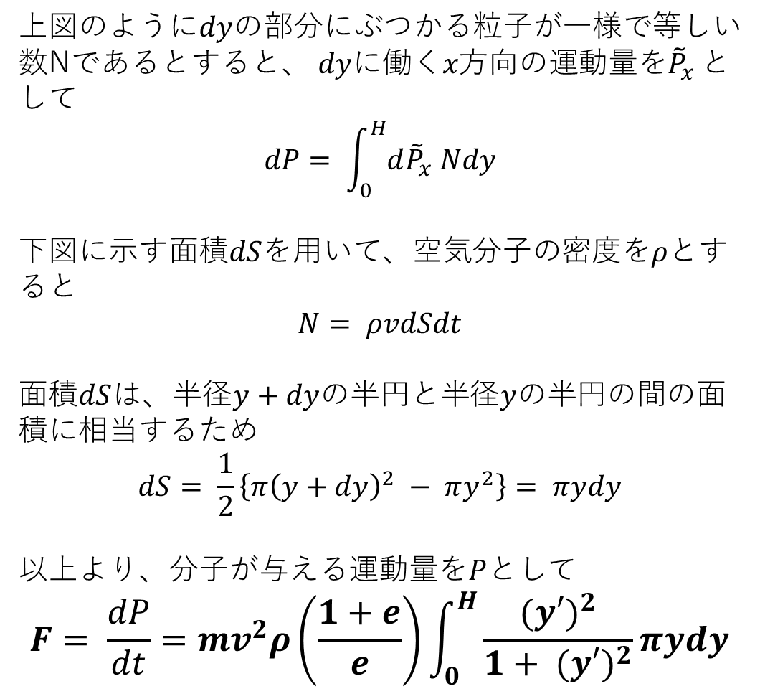
上図のように$dy$の部分にぶつかる粒子が一様で等しい数Nであるとすると、 $dy$に$働くx方向の運動量を{\tilde{P}}_{x}$として
$$dP= \int_{0}^{H}{d{\tilde{P}}_{x} Ndy}$$
下図に示す面積$dS$を用いて、空気分子の密度を$ρ$とすると
$$N= ρvdSdt$$
面積$dS$は、半径$y+dy$の半円と半径$y$の半円の間の面積に相当するため
$$dS= \frac{1}{2}\left\{π{\left(y+dy\right)}^{2} − πy^{2}\right\}= πydy$$
以上より、分子が与える運動量を$P$として
$$F= \frac{dP}{dt}=mv^{2}ρ\left(\frac{1+e}{e}\right)\int_{0}^{H}{\frac{{(y′)}^{2}}{{1+ (y′)}^{2}}πydy}$$

Slide 12
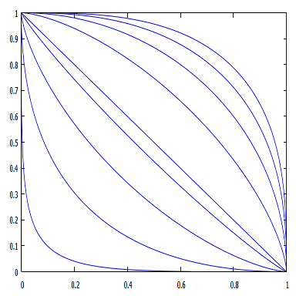
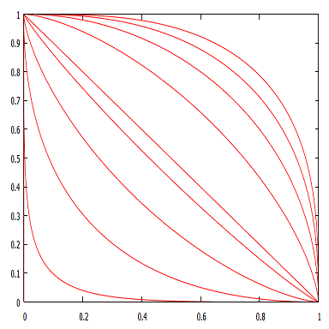
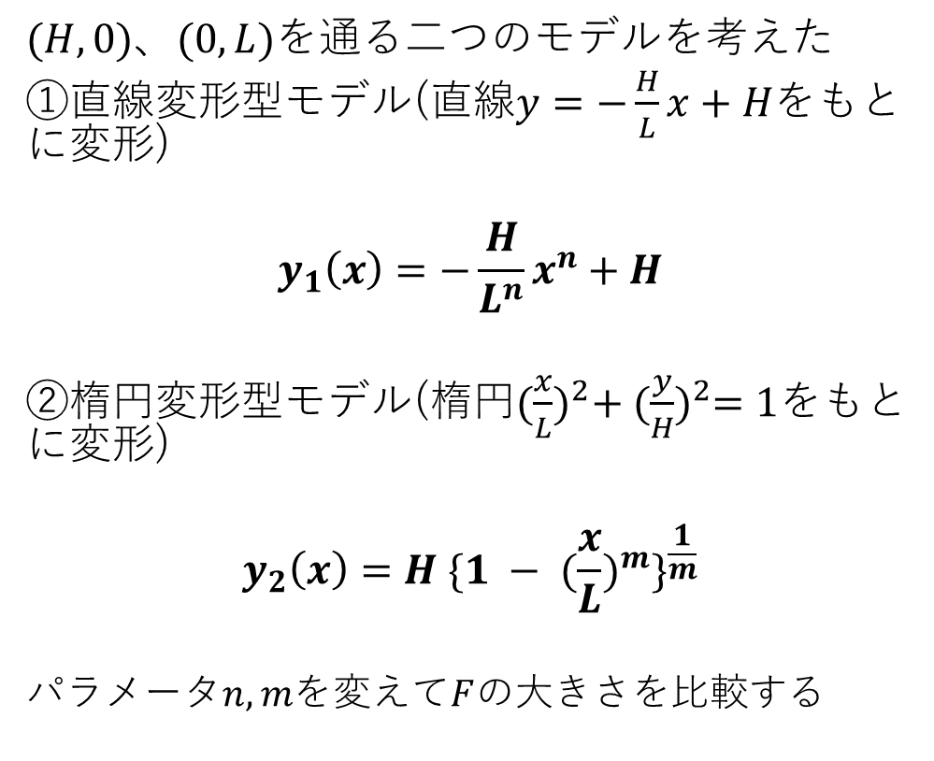
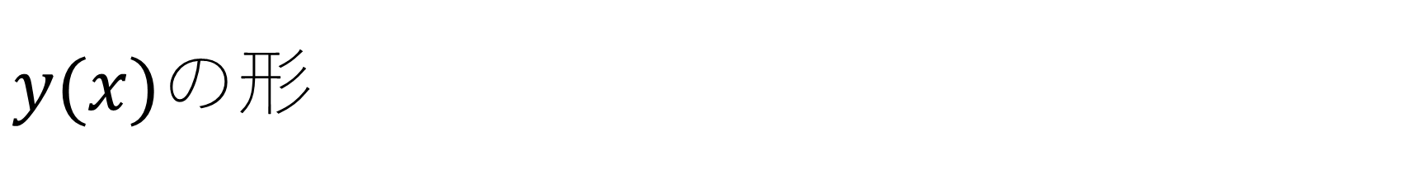
$y(x)の$形
直線変形型モデル
$(H,0)、(0,L)$を通る二つのモデルを考えた
①直線変形型モデル(直線$y=−\frac{H}{L}x+H$をもとに変形)
$$y_{1}\left(x\right)=−\frac{H}{L^{n}}x^{n}+H$$
②楕円変形型モデル(楕円${(\frac{x}{L})}^{2}+ {(\frac{y}{H})}^{2}=1$をもとに変形)
$$y_{2}\left(x\right)=H {\{1 − {(\frac{x}{L})}^{m}\}}^{\frac{1}{m}}$$
パラメータ$n,m$を変えて$F$の大きさを比較する
楕円変形型モデル

Slide 13
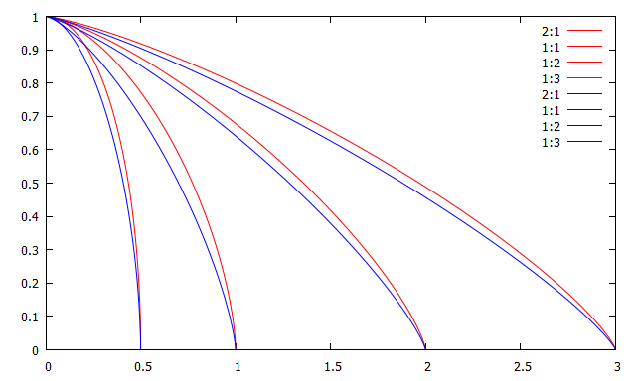

抵抗力が最小の形状
直線変形型モデル
H:L | nの値 | 抵抗力
2:1 | 1.75 | 5274.7
1:1 | 1.37 | 3271.07
1:2 | 1.24 | 1307.96
1:3 | 1.21 | 654. 07
直線変形型モデル
楕円変形型モデル
楕円変形型モデル
H:L | mの値 | 抵抗力
2:1 | 2.03 | 4744.04
1:1 | 1.58 | 2879.97
1:2 | 1.32 | 1170.41
1:3 | 1.27 | 589.42
$$\frac{L}{H}$$

Slide 14
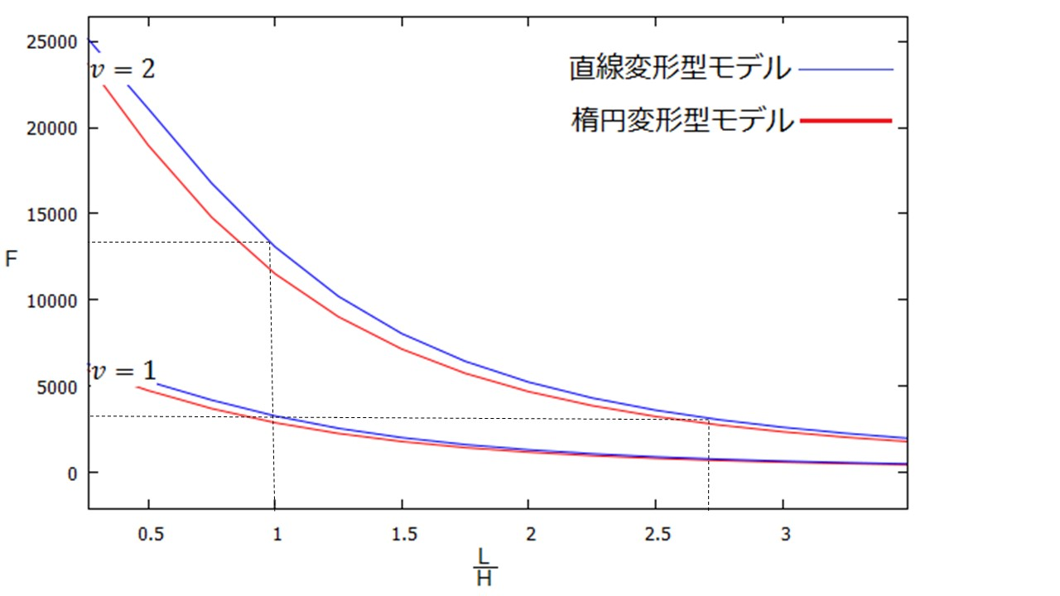
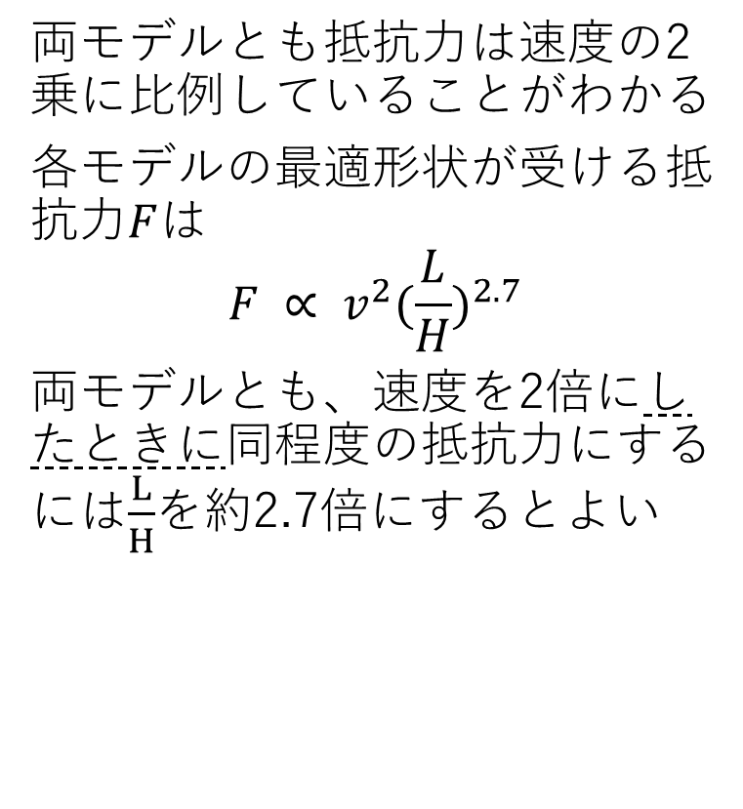
速度による抵抗力の比較
両モデルとも抵抗力は速度の2乗に比例していることがわかる
各モデルの最適形状が受ける抵抗力$F$は
$$F ∝ v^{2}({\frac{L}{H})}^{2.7}$$
両モデルとも、速度を2倍にしたときに同程度の抵抗力にするには$\frac{L}{H}$を約2.7倍にするとよい

Slide 15
まとめ
質点放物モデル、動体の形状による空気抵抗力モデルを用いて空気抵抗力について検証した
ドーム球場は、ボールに働く空気抵抗力を慣性抵抗として設計されていることがわかった
物体の先端形状が同じとき、先端までの長さが長いほど受ける空気抵抗力が小さいことがわかった
物体の受ける空気抵抗力が最も小さい最適形状は、楕円変形型モデルに近い形状であることがわかった

Slide 16

粒子の運動量変化
粒子が物体にぶつかる前後の運動量変化をΔPとすると
$$∆P=−mv′\sin{θ^{′}−(−mv \sin{θ})}$$
$$=mv(\frac{{ v}^{′}}{v} \sin{θ+ \sin{θ^{′}} )}$$
$$∆P=mv \left(\tan{θ^{′}}∙ \cos{θ}+ \sin{θ}\right)$$
$$∆P=mv \left(\frac{1+e}{e}\right) \sin{θ}$$

Slide 17
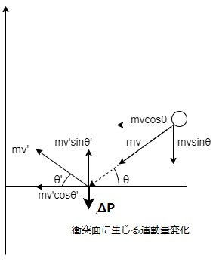
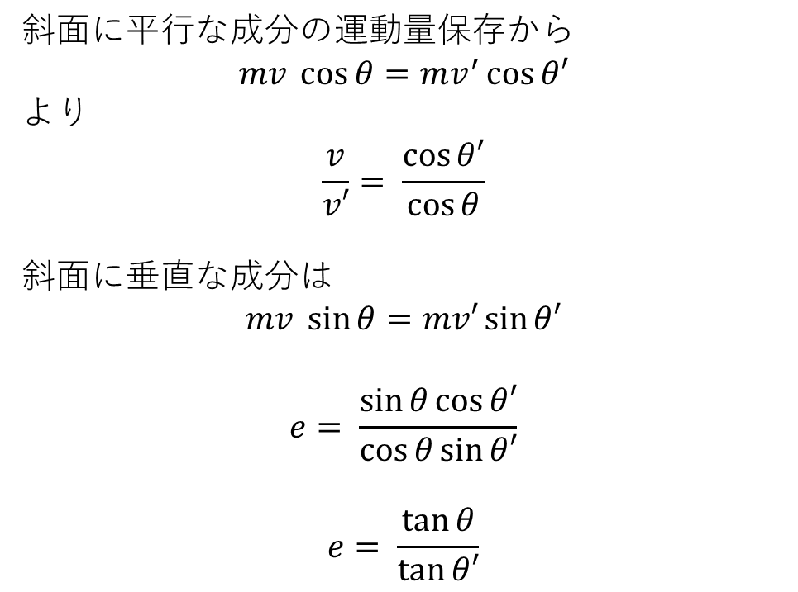
物体の断面の運動量変化
斜面に平行な成分の運動量保存から
$$mv \cos{θ}=mv^{′}\cos{θ′}$$
より
$$\frac{v}{v′}= \frac{\cos{θ′}}{\cos{θ}}$$
斜面に垂直な成分は
$$mv \sin{θ}=mv′\sin{θ′}$$
$$e= \frac{\sin{θ}\cos{θ′}}{\cos{θ}sin{θ′}}$$
$$e= \frac{\tan{θ}}{\tan{θ′}}$$

Slide 18

斜面が受ける運動量変化
$x$軸方向に、粒子1つから受ける運動量$∆{\tilde{P}}_{x}$は
$$∆{\tilde{P}}_{x}=mv \left(\frac{1+e}{e}\right)\sin^{2}{θ}$$
ここで
$$\sin^{2}{θ}= \frac{{(y′)}^{2}}{{1+ (y′)}^{2}}$$

Slide 19
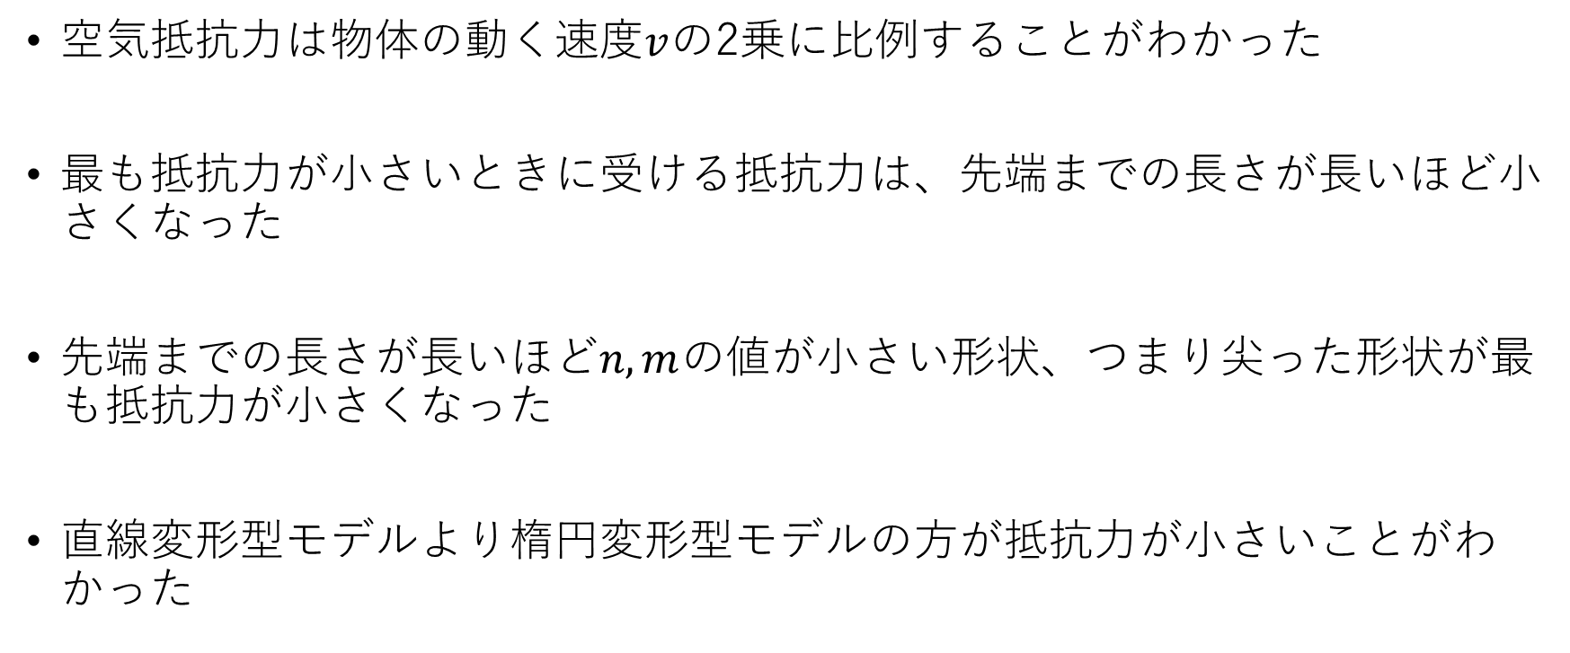
考察
空気抵抗力は物体の動く速度$v$の2乗に比例することがわかった
最も抵抗力が小さいときに受ける抵抗力は、先端までの長さが長いほど小さくなった
先端までの長さが長いほど$n,m$の値が小さい形状、つまり尖った形状が最も抵抗力が小さくなった
直線変形型モデルより楕円変形型モデルの方が抵抗力が小さいことがわかった

